Slide 1
零知识证明与身份识别技术

Slide 2
安全协议概述
协议(Protocol)
  基本概念
  两个或两个以上的参与者为完成某项特定任务而采取的一系列步骤。
  三层含义
    协议是有序的过程，每一步必须依次执行
    协议至少需要两个参与者
    通过执行协议必须能够完成某项任务

Slide 3
安全协议概述
协议(Protocol)
  特点
    协议的参与方必须了解协议，明确协议执行的所有步骤
    协议的参与方都承诺按协议步骤执行协议
    协议必须清楚、完整，对每种可能的情况必须规定明确、具体的动作
  基本要求
    有效性
    公平性
    完整性

Slide 4
安全协议概述
密码协议（安全协议）
  具有安全功能的协议——安全协议
  安全协议的设计必须采用密码技术——密码协议
  具体意义：密码协议是建立在密码体制基础上的一种交互通信的协议，它运行在计算机通信网或分布式系统中，借助于密码算法来达到安全功能

Slide 5

零知识证明
Alice: “我知道联邦储备系统计算机的口令”
Bob: “不，你不知道”
Alice：我知道
Bob：你不知道
Alice：我确实知道
Bob：请你的证实这一点
Alice：好吧，我告诉你。（她悄悄说出了口令）
Bob：太有趣了！现在我也知道了。我要告诉《华盛顿邮报》
Alice：啊呀！

Slide 6
零知识证明的概念
设P(Prover)表示掌握某些信息，并希望证实这一事实的实体，设V(Verifier)是验证这一事实的实体。
  某个协议向V证明P的确掌握某些信息，但V无法推断出这些信息是什么，我们称P实现了最小泄露证明(Minimum Disclosure proof) 。
  如果V除了知道P能够证明某一事实外，不能够得到其他任何知识，我们称P实现了零知识证明(Zero Knowledge proof) ，相应的协议称作零知识协议。

Slide 7
零知识证明的概念
在最小泄露协议中满足下述两个性质：
  (1)完备性(Completeness)：如果P的声明是真的，则V以绝对优势的概率接受P的结论；
  (2)有效性(Soundness)：如果P的声明是假的，则V以绝对优势的概率拒绝P的结论；(正确性)
在零知识协议中，除满足上述两个条件以外，还满足下述性质：
  (3)零知识性(Zero-knowledge)：无论V采取任何手段，当P的声明是真的，P不违背协议时，V除了接受P的结论以外，得不到其他额外的信息。

Slide 8
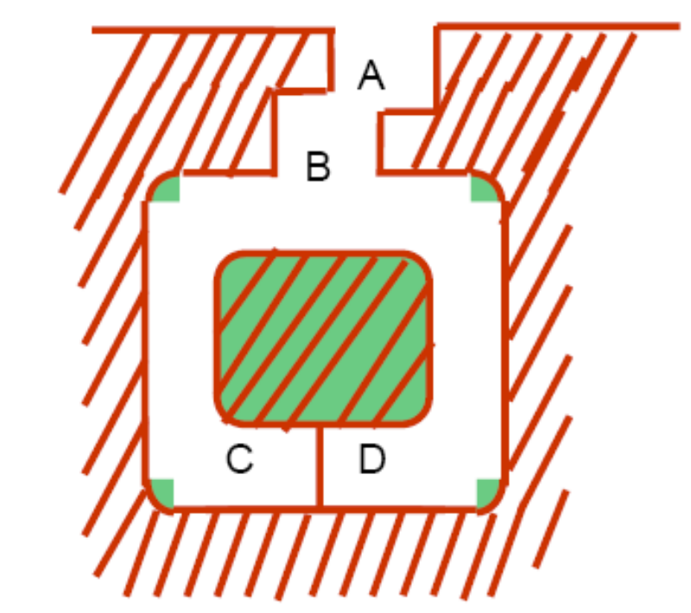

零知识证明的图论示例
设P知道咒语， 可打开C和D之间的秘密门，不知道者都将走向死胡同中

Slide 9
零知识证明的图论示例
(1) V站在A点；
(2) P进入洞中任一点C或D；
(3) 当P进洞之后，V走到B点；
(4) V叫P：(a)从左边出来，或(b)从右边出来；
(5) P按要求实现(以咒语，即解数学难题帮助)；
(6) P和V重复执行(1)～(5)共n次。
若A不知咒语，则在B点，只有50%的机会猜中B的要求，协议执行n次，则只有2^{-n}的机会完全猜中，若n=16，则若每次均通过B的检验，B受骗机会仅为1/65536，到n=100左右就基本可以排除被猜中的可能性了

Slide 10
交互式零知识证明
输入
P
证明者
V
验证者
输入
承诺
挑战
响应
Repeats t
rounds
证明者和验证者共享输入 (函数或者是值)
如果验证者检查，对于每一个挑战的响应都是正确的，这个协议才输出Accept，否则，输出 Reject

Slide 11
平方根问题的零知识
Fiat-Shamir识别方案(Fiat,Shamir, 1986)
  1.参数选取
  选定一个随机模n=pq, p,q是不同的大素数.产生随机数s，使得gcd(s,n)=1且s²=v mod n. n和v是公开的，p, q, s作为示证者P的秘密。 （注意找到mod n的平方根与分解n等价）
  2.一次证明过程
    (1) P取随机数r (< n)，计算x=r² mod n ,将x发送给验证者V;
    (2) V将一随机比特b发送给P；
    (3) 若b=0, 则P将r发送给V；若b=1，则P将y=rs发送给V；
    (4) 若b=0,则V证实x=r² mod n ,但不能证明P知道s;若b=1，则V证实xv=y² mod n,从而证明P知道s。
  3．P和V重复执行t次过程2，直到V相信P知道s为止。

Slide 12
平方根问题的零知识
Fiat-Shamir识别方案(Fiat,Shamir, 1986)
  Fiat-Shamir协议性质
    完备性：如果P和V遵守协议，且P知道s，则应答rs应是模n下xv的平方根，V接收P的证明，所以协议是完备的。
    有效性：P不知道s，他也可取r，发送x给V，V发送b给P。P可将r送出，当b=0时则V可通过检验而受骗，当b=1时，则V可发现P不知s，B受骗概率为1/2，但连续t次受骗的概率将仅为2^{−t}。
    V无法知道P的秘密。

Slide 13
离散对数问题的零知识证明
假定：P的秘密是x<q，p、q和x对应的值b=p^{x} mod q都是公开的
重复以下步骤m次：
  P选取某一个k<q，计算commit= p^{k} mod q，发送commit给V
  V通过抛硬币的方式选择challenge是0或1发送给P
  如果challenge=0，P计算Response=k；如果challenge=1，P计算Response=(k+x)mod q，发送Response给V
  如果challenge=0，V验证p^{response} mod q是否是commit；如果challenge=1， V验证p^{response} mod q是否是commit · b
  如果m次检验都成功，则V接受证明

Slide 14

离散对数问题的零知识证明
完备性
  如果P和V遵守协议，且P知道x，很容易证明V可以接收P的证明，所以协议是完备的。
正确性
  P不知道x，他可以猜测Challenge，如果为0，则一开始就发送commit=p^{k} mod q给V；如果为1，则一开始就发送commit=(p^{k} mod q)/b给V。之后总是在第三步发送k给V 。每次受骗概率为1/2，但连续m次受骗的概率将仅为2^{-m}
  V无法知道P的秘密，因为V没有机会产生(0,1）以外的信息，根据离散对数的单向性质可以推断V无法获知新的信息。

Slide 15
单向函数的零知识证明
假定：P的秘密是x<q，存在一个单向函数f，满足条件：f(x*y)=f(x)f(y),V可以知道X=f(x)
重复以下步骤m次：
  P选取某一个k，计算commit=f(k)，发送commit给V
  V通过抛硬币的方式选择challenge是0或1发送给P
  如果challenge=0，P计算Response=k；如果challenge=1，P计算Response=k*x，发送Response给V
  如果challenge=0，V验证f(Response)是否是commit；如果challenge=1， V验证f(Response)是否是commit*X
  如果m次检验都成功，则V接受证明（被欺骗的概率是2^{-m}）

Slide 16
单向函数的零知识证明
完备性
  如果P和V遵守协议，且P知道x，显然P可以任意给出k或者k*x，而在f(x*y)=f(x)f(y)条件下，验证确实也总是成功的，所以协议是完备的。
正确性
  P不知道x，他可以猜测Challenge，如果为0，则一开始就发送commit=f(k)给V；如果为1，则一开始就发送commit=f(k)/X给V。之后总是在第三步发送k给V 。每次受骗概率为1/2，但连续m次受骗的概率将仅为2^{-m}
  V无法知道P的秘密，因为V没有机会产生(0,1）以外的信息，只要f(x)这一函数的单向性能够保证即可。

Slide 17
身份鉴别方案
在一个安全的身份认证协议中，我们希望被认证者P能向验证者V电子地证明他的身份，而又不向P泄露他的认证信息
Feige-Fiat-Shamir身份鉴别方案
Guillo-Quisquater身份鉴别方案
Schnorr身份鉴别方案

Slide 18
简化的Feige-Fiat-Shamir身份鉴别方案
可信赖仲裁方选定一个随机模数n = p₁ × p₂，p₁、p₂为两个大素数。实际中n至少为512比特，尽量长达1024比特。仲裁方可实施公钥和私钥的分配。他产生随机数v（v为对模n的二次剩余）。
换言之，选择v使得x² = v mod n有一个解并且v^{–1} mod n 存在。以v作为被验证方的公钥，而后计算最小的整数s：s ≡ sqrt (v ^{–1}) mod n，将它作为被验方P的私人密钥而分发给他。

Slide 19
简化的Feige-Fiat-Shamir身份鉴别方案
实施身份证明的协议如下：
(1) 用户P取随机数r（r < n），计算x = (r²) mod n，送给验证方V：
(2) V将随机比特b送给P；
(3) 若b = 0，则P将r送给V；若b = 1，则将y = r*s mod n送给V；
(4) 若b = 0，则V验证x = r² mod n，从而证明P知道sqrt(x)；若b = 1，则V验证x = y² v mod n，从而证明P知道s。
这是一轮认证，P和V可将此协议重复t次，直到V确信P知道s为止。

Slide 20
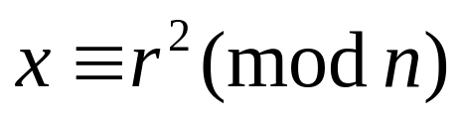
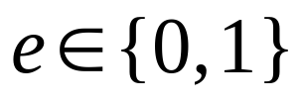
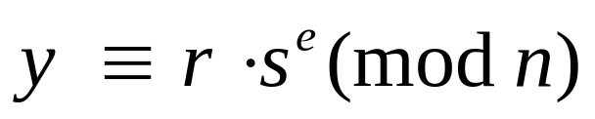
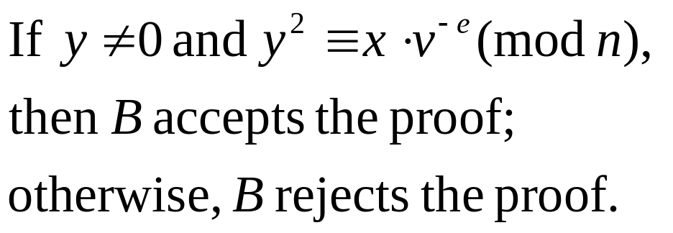
简化的Feige-Fiat-Shamir身份鉴别方案
A
B

Slide 21
简化的Feige-Fiat-Shamir身份鉴别方案
安全性讨论如下：
  P欺骗V的可能性。P不知道s，他也可选取随机数r，将x = r ² mod n发给V，V发送随机比特b给P，P可将r送出。当b = 0时，则V让P通过检验而受骗；当b = 1时，则V可发现P不知道s。V受骗的概率为1/2，但连续t次受骗的概率将仅为2^{–1}。
  V伪装P的可能性。V和其他验证者W开始一个协议。第一步他可用P用过的随机数r，若W所选的b值恰与以前V发给P的一样，则V可将在第(3)步所发的r或y重发给W，从而可成功的伪装P。但W可能随机地选b为0或1，故这种工具成功的概率为1/2，执行t次，则可使其将为2^{–t}。

Slide 22
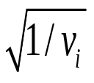
Feige-Fiat-Shamir身份鉴别方案
可信赖仲裁方选n = p₁ × p₂，p₁、p₂为两个大素数，并选k个不同的随机数v₁, v₂, …, v_{k}，各v_{i}是mod n的平方剩余，且有逆。以v₁, v₂, …, v_{k}为被验证方P的公钥，计算最小正整数s_{i}，使s_{i} = mod n，将s₁, s₂, …, s_{k}作为P的私人密钥。

Slide 23
Feige-Fiat-Shamir身份鉴别方案
协议如下：
(1) P选随机数r（r < m），计算x = r² mod n并发送给验证方V；
(2) V选k比特随机二进制串b₁, b₂, …, b_{k}传送给P；
(3) P计算y = r × (s₁^{b1} × s₂^{b2} × … × s_{k}^{bk} ) mod n，并送给V；
(4) V验证x = y² × (v₁^{b1} × v₂^{b2} × … × v_{k}^{bk} ) mod n。
此协议可执行t次，直到V相信P知道s₁, s₂, …, s_{k}，P欺骗V的机会为2 ^{–k t}。

Slide 24
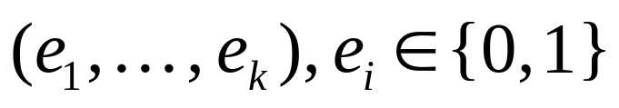
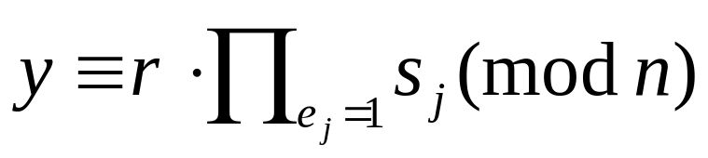
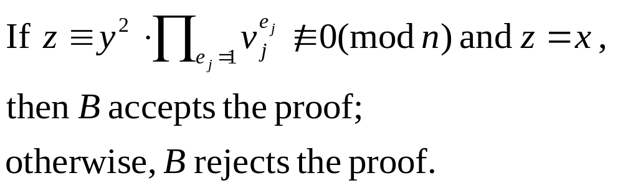
Feige-Fiat-Shamir身份鉴别方案
A
B

Slide 25
Guillo-Quisquater身份鉴别方案
Guillo和Quisquater给出一种身份认证方案，这个协议需要三方参与、三次传送，利用公钥体制实现。
可信赖仲裁方T先选定RSA的秘密参数p和q，生成大整数模n = p q。公钥指数有e ≥ 3，其中gcd (φ, e ) =1，φ = (p – 1)(q – 1)。计算出秘密指数d = e^{–1} mod φ ，公开(e, n)，各用户选定自己的参数。
用户A的唯一性身份I_{A}，通过散列函数H变换得出相应散列值J_{A} = H(I_{A})，I < J_{A} < n，gcd (J_{A}, φ) = 1，T向A分配密钥函数S_{A} = (J_{A}) ^{–d} mod n。

Slide 26
Guillo-Quisquater身份鉴别方案
单轮（t = 1）GQ协议三次传输的消息为：
  (1) A → B： I_{A}，x = r ^{e} mod n，其中r是A选择的秘密随机数；
  (2) B → A：B选随机数u，u ≥ 1；
  (3) A → B：y = r · S_{A} ^{u} mod n。
具体协议描述如下：
  (1) A选择随机数r，1 ≤ r ≤ n – 1，计算x = r ^{e} mod n，A将(I_{A}, x)送给B；
  (2) B选择随机数u，1≤ u ≤ e，将u送给A；
  (3) A计算y = r · S_{A} ^{u} mod n，送给B；
  (4) B收到y后，从I_{A}计算J_{A} = H(I_{A})，并计算J_{A} ^{u} · Y ^{e} mod n。
若结果不为0且等于x，则可确认A的身份；否则拒绝A。

Slide 27
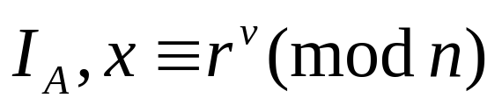
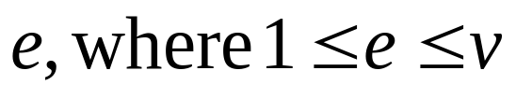
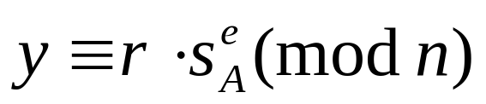
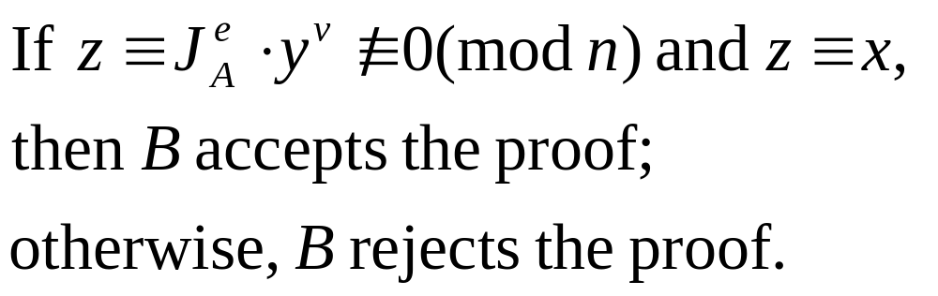
Guillo-Quisquater身份鉴别方案
A
B

Slide 28

Schnorr身份鉴别方案
以上方案有一定的缺陷：实时计算量、消息交换量和所需存储量较大，Schnorr提出的一种安全性基于计算离散对数的困难性的鉴别方案，可以做预计算来降低实时计算量，所需传送的数据量亦减少许多，特别适用于计算能力有限的情况。
Claus Schnorr的认证方案的安全性建立在计算离散对数的难度上。
为了产生密钥对，首先选定系统的参数：素数p及素数q，q是p – 1的素数因子。p 2¹⁰²⁴，q > 2160，元素g为q阶元素，l ≤ g ≤ p – 1。令a为GF(p)的生成元，则得到g = a(p – 1) / q mod q。由可信赖的第三方T向各用户分发系统参数(p, q, g)和验证函数（即T的公钥），用此验证T对消息的签字。

Slide 29
Schnorr身份鉴别方案
对每个用户给定惟一身份I，用户A选定秘密密钥s，0 ≤ s ≤ q – 1，并计算v = g^{–s} mod p；A将I_{A}和v可靠地送给T，并从T获得证书，C_{A} = (I_{A}, v, S_{T} (I_{A}, v))。
协议如下：
  （1）选定随机数r，1 ≤ r ≤ q – 1，计算x = g ^{r} mod p，这是预处理步骤，可在B出现之前完成；
  （2）A将(C_{A}, x)送给B；
  （3）B以T的公钥解S_{T} (I_{A}, v)，实现对A的身份I_{A}和公钥v认证，并传送一个介于0到2 ^{t} – 1之间的随机数e给A；
  （4）A验证1 ≤ e ≤ 2 t，计算y = (s e + r) mod q，并将y送给B；
  （5）B验证x = g^{y} v^{e} mod p，若该等式成立，则认可A的身份合法。
安全性基于参数t，t要选得足够大以使正确猜对e的概率2^{–t}足够小。Schnorr建议t为72位，p大约为512位，q为140位。
此协议是一种对s的零知识证明，在认证过程中没有暴露有关s的任何有用信息。

Slide 30
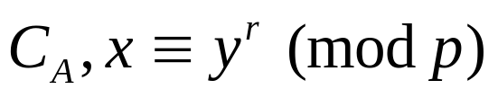
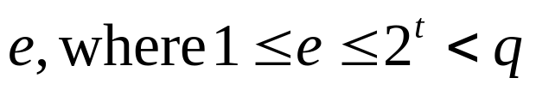
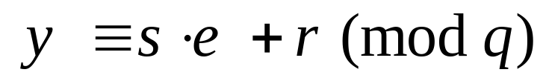
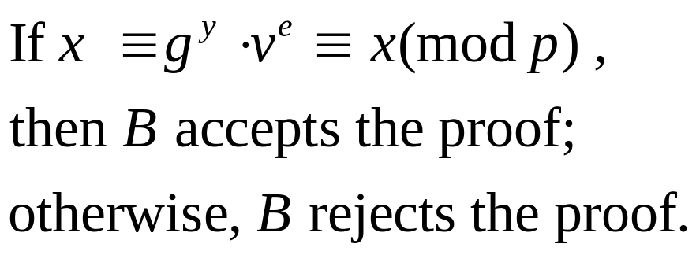
Schnorr身份鉴别方案
A
B

Slide 31
身份识别技术
基本概念
几种常见的身份识别系统
  通行字(口令)认证系统
  个人特征的身份证明
基于零知识证明的识别技术
智能卡在个人身份证明中的作用

Slide 32
身份识别基本概念
身份识别
  定义
  指定用户向系统出示自己身份的证明过程，通常是获得系统服务所必需的第一道关卡。
  身份识别技术能使识别者识别到自己的真正身份，确保识别者的合法权益。
  是社会责任制的体现和社会管理的需要。

Slide 33
常用身份识别技术
一类是基于密码技术的各种电子ID身份识别技术；
  基于这种技术的数字证书和密码都存在被人盗窃、拷贝、监听获取的可能性
  解决办法：数字证书的载体可以采用特殊的、不易获取或复制的物理载体，如指纹、虹膜等。
另一类是基于生物特征识别的识别技术。

Slide 34

电子ID身份识别技术的常用方式
一种是使用通行字的方式
通行字是使时最广泛的一种身份识别方式，比如中国古代调兵用的虎符和现代通信网的拨入协议等。
另一种是使用持证的方式
持证（token）是一种个人持有物，它的作用类似于钥匙，用于启动电子设备。

Slide 35
通行字技术
通行字一般由数字、字母、特殊字符、控制字符等组成的长为5--8的字符串。
选择规则为:易记，难于被别人猜中或发现，抗分析能力强，还需要考虑它的选择方法、使用期、长度、分配、存储和管理等。

Slide 36
通行字技术识别办法
识别者A先输入他的通行字，然后计算机确认它的正确性。A和计算机都知道这个秘密通行字，A每次登录时，计算机都要求A输入通行字。
要求计算机存储通行字，一旦通行字文件暴露，就可获得通行字。为了克服这种缺陷，人们建议采用单向函数。此时，计算机存储通行字的单项函数值而不是存储通行字。

Slide 37
通行字技术认证过程
1.A将他的通行字传送给计算机
2.计算机完成通行字的单向函数值的计算
3.计算机把单向函数值和机器存储的值比较

Slide 38
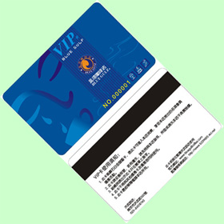
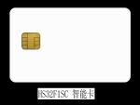
持证（token）
一种嵌有磁条的塑料卡，磁条上记录有用于机器识别的个人信息。
这类卡通常和个人识别号(PIN) 一起使用
这类卡易于制造，而且磁条上记录的数据也易于转录，因此要设法防止仿制。
为了提高磁卡的安全性，人们建议使用一种被称作“智能卡”的磁卡来代替普通的磁卡，智能卡与普通的磁卡的主要区别在于智能卡带有智能化的微处理器和存储器。
智能卡仅仅为身份认证提供一个硬件基础，要想得到安全的识别，还需要与安全协议配合使用。

Slide 39
安全的身份识别协议要求
一个安全的身份识别协议至少应满足以 下两个条件：
1.识别者A能向验证者B证明他的确是A。
2.在识别者A向验证者B证明他的身份后，验证者B没有获得任何有用的信息，B不能模仿A向第三方证明他是A。

Slide 40
识别协议
询问-应答
  验证者提出问题（通常是随机选择一些随机数，称作口令），由识别者回答，然后验证者验证其真实性。另一类比较重要的识别协议是零知识身份识别协议。
零知识
  称为证明者的一方试图使被称为验证者的另一方相信某个论断是正确的，却又不向验证者提供任何有用的信息。

Slide 41
几种常见的身份识别系统
1.通行字（口令）认证系统
2.个人特征的身份证明
3.基于零知识证明的识别技术
4.智能卡在个人身份证明中的作用

Slide 42
1 通行字认证系统：（1）基本概念
通行字（口令）是一种根据已知事物验证身份的方法，也是一种最为广泛研究和使用的身份识别方法。
在实际的安全系统中，还要考虑和规定口令的选择方法、使用期限、字符长度、分配和管理以及在计算机系统中的安全保护等。不同安全水平的计算机系统要求也不相同。

Slide 43
示例
在一般非保密的联机系统中，多个用户可共用一个口令，这样的安全性很低了。
可以给每个用户分配不同的口令，以加强这种系统的安全性。但这样的简单口令系统的安全性始终是不高的。
在安全性要求比较高的系统中，可以要求口令随时间的变化而变化，这样每次接入系统时都是一个新的口令，即实现动态口令。这样可以有效防止重传攻击。
还有通常的口令保存都采取密文的形式，即口令的传输和存储都要加密，以保证其安全性

Slide 44
通常口令的选择原则
1 、易记
2、难以被别人发现和猜中
3、抗分析能力强

Slide 45
通常口令的选择原则
为防止口令被猜中以通行短语（Pass phrass）代替口令，通过密钥碾压（Key Crunching）技术，如杂凑函数，可将易于记忆足够长的口令变换为较短的随机性密钥。
口令分发的安全也是口令系统安全的重要环节，通常采用邮寄方式，安全性要求较高时须派可靠的信使传递。为了安全常常限定输入口令的次数以防止猜测的攻击等。

Slide 46
（2）口令的控制措施 1/3
（1）系统消息。一般系统在联机和脱机时都显示一些礼貌性用语，而成为识别该系统的线索，因此这些系统应当可以控制这类消息的显示。而口令是一定不能被现实出来的。
（2）限制试探次数。不成功口令的发送一般限制3至6次，超过限定次数，系统将对该用户的身份ID进行锁定，直到重新授权才再开启。
（3）口令的使用设定有效期。一旦某个口令的使用超过有效期将作废，重新设定新口令。

Slide 47
（2）口令的控制措施 2/3
（4）双口令系统。允许联机是一个口令，允许接触敏感信息还需要另外一个口令。
（5）规定最小长度。限制口令至少为6到8个字节以上，为防止猜测成功概率过高，还可采用掺杂或采用通行短语等加长和随机化。
（6）封锁用户系统。可以对长期未联机用户或口令超过使用期限的用户ID封锁。直到用户重新被授权。

Slide 48
（2）口令的控制措施 3/3
（7）根口令的保护。根（root）口令一般是系统管理员访问系统所用口令，由于系统管理员被授予的权力远大于一般用户，因此它自然成为攻击的目标。从而在选择和使用中要倍加保护。要求必须采用16进制字符串、不能通过网络传送、要经常更换等。
（8）系统生成口令。有些系统不允许用户自己选定口令，而由系统生成、分配口令。系统如何生成易于记忆又难以猜中的口令是要解决的一个关键问题。如果口令难以记忆，则用户要写下来，则增加了暴露的危险；另一危险是若口令生成算法被窃，则危及整个系统的安全。

Slide 49
（3）口令的检验 -支持法
用户先自行选一个口令，当用户第一次使用时，系统利用一个程序检验其安全性，如果它是易于猜中的，则拒绝并请用户重新选一个新的。
程序通过准则要考虑可猜中性与安全性之间的折衷，算法若太严格，则造成用户所选用口令屡遭拒绝而招致拥护抱怨。另一方面如果很易猜中的口令也能通过，则影响系统的安全性。

Slide 50
（4）口令的安全存储
对于用户的口令多以加密的形式存储，入侵者要得到口令，必须知道加密算法和密钥。算法可能是公开的，但密钥应当只有管理者才能知道。
许多系统可以存储口令的单向杂凑值，入侵者即使得到此杂凑值也难以获得真正的口令。
利用智能卡来保存口令。这种口令本质上是一个随机数生成器，可以用安全服务器以软件方法生成。

Slide 51
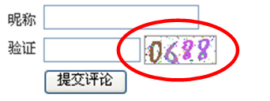
验证码
主要作用 ：防止身份欺骗
WEB站有时会碰到客户机恶意攻击,其中一种很常见的攻击手段就是身份欺骗，它通过在客户端脚本写入一些代码,然后利用这些代码,用客户机在网站(论坛)反复登陆,或者攻击者创建一个HTML窗体,其窗体如果包含了用户注册窗体或发帖窗体等相同的字段,然后利用“http-post”传输数据到服务器,服务器会执行相应的创建帐户,提交垃圾数据等操作,如果服务器本身不能有效验证并拒绝此非法操作,它会很严重耗费其系统资源,降低网站性能甚至使程序崩溃。

Slide 52
验证码
验证码的防护原理 ：“字符校验”技术
用户必须读取这些字符串,然后随登陆窗体或者发帖窗体等用户创建的窗体一起提交；
使用者可以较易读出图片中的数字,而对于一段客户端攻击代码,通过一般手段是很难识别验证码，这样可以确保当前访问是来自一个人而非机器攻击

Slide 53
验证码
验证码：就是将一串随机产生的数字或符号，生成一幅图片， 图片里加上一些干扰象素（防止OCR），由用户肉眼识别其中的验证码信息，输入表单提交网站验证，验证成功后才能使用某项功能。
作用：
验证码一般是防止有人利用机器人自动批量注册、对特定的注册用户用特定程序暴力破解方式进行不断的登陆、灌水。因为验证码是一个混合了数字或符号的图片，人眼看起来都费劲，机器识别起来就更困难。
一般注册用户ID的地方以及各大论坛都要要输入验证码

Slide 54
2.个人特征的身份证明
生物统计学正在成为自动化世界所需要的自动化个人身份认证技术中最简单而安全的方法。
它是利用个人的生理特征来实现。
因人而已、随身携带，不会丢失且难以伪造，极适用于个人身份认证。

Slide 55
身份识别技术主要的几种情况
（1）手写签名识别技术
（2）指纹识别技术
（3）语音识别技术
（4）视网膜图样识别技术
（5）虹膜图样识别技术
（6）脸型识别

Slide 56


（1）手写签名识别技术(1/3)
传统的协议和契约等都以手写签名生效。发生争执时则由法庭判决，一般都要经过专家鉴定。由于签名动作和字迹具有强烈的个性而可作为身份验证的可靠依据。

Slide 57
（1）手写签名识别技术(2/3)
机器自动识别手写签名成为模式识别中的重要研究之一。
进行机器识别要做到：
  一签名的机器含义，
  二手写的字迹风格（对于身份验证尤为重要）
可能的伪造签名有两种情况：
  一是不知道真迹，按得到的信息随手签名；
  二是已知真迹时模仿签名或影描签名。

Slide 58
（1）手写签名识别技术(3/3)
自动的签名系统作为接入控制设备的组成部分时，应先让用户书写几个签名进行分析，提取适当参数存档备用。

Slide 59


（2）指纹识别技术
指纹作为身份验证的准确而可靠的手段
  指纹相同的概率不到
  形状不随时间变化
  提取方便
将指纹作为接入控制的手段大大提高了其安全性和可靠性。
缺憾
  通常和犯罪联系在一起，人们一般都不愿接受这种方式
  机器识别指纹成本很高。

Slide 60

（3）语音识别技术
每个人说话的声音都有自己的特点，人对语音的识别能力是特别强的。
在商业和军事等安全性要求较高的系统中，常常靠人的语音来实现个人身份的验证。
机器识别语音的系统可提高系统安全，并在个人的身份验证方面有广泛的应用。
现在美国、德国等已经开发出了基于语音的识别系统，用于防止黑客进入语音函件和电话服务系统。

Slide 61
（4）视网膜图样识别技术
人的视网膜血管的图样具有良好的个人特征。
基本方法
  用光学和电子仪器将视网膜血管图样纪录下来，一个视网膜血管的图样可压缩为小于35字节的数字信息。
  可根据对图样的节点和分支的检测结果进行分类识别。
要求被识别人要合作允许进行视网膜特征的采样。
验证效果相当好，但成本较高，只是在军事或者银行系统中被采用 。

Slide 62
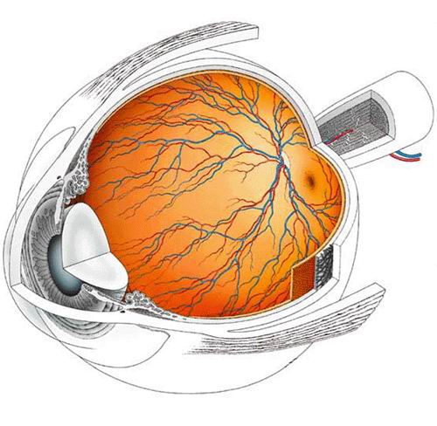

Slide 63
（5）虹膜图样识别技术
虹膜是巩膜的延长部分，是眼球角膜和晶体之间的环形薄膜，其图样具有个人特征，可以提供比指纹更为细致的信息。
可以在35到40厘米的距离采样，比采集视网膜图样要方便，易为人所接受。
存储一个虹膜图样需要256个字节，所需的计算时间为100毫秒。
开发出基于虹膜的识别系统可用于安全入口、接入控制、信用卡、POS、ATM等应用系统中，能有效进行身份识别。

Slide 64
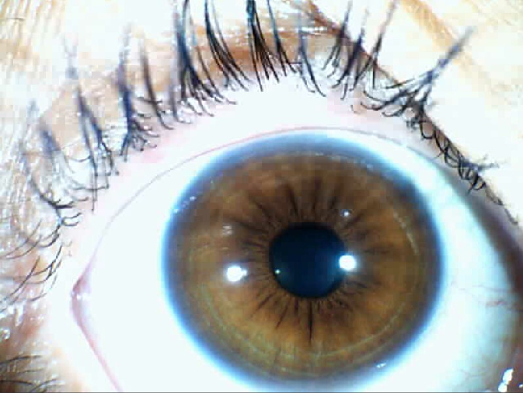
虹膜图片

Slide 65
（6）脸型识别
首先有Harmon等人设计了一个从照片识别人脸轮廓的验证系统。但是这种技术出现差错的几率比较大。
现在从事脸型自动验证新产品的研制和开发的公司有好多家了，在金融、接入控制、电话会议、安全监视、等系统中得到一定的应用。

Slide 66
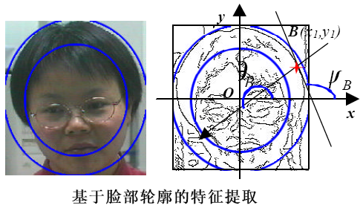
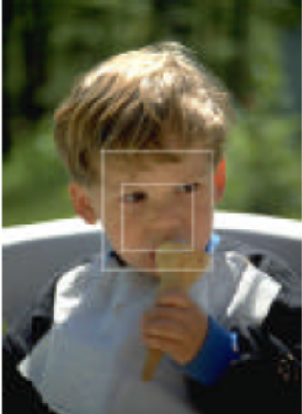

Slide 67
4.智能卡在个人身份证明中的作用(1)
智能卡通常被称为IC卡、智慧卡、聪明卡，英文名称为smart card 或“Integrated Circuit Card”，是1970年由法国人Roland Moreno(罗兰德·莫瑞诺 )发明的，同年日本发明家Kunitaka Arimura(有村国孝)取得了首项智能卡的专利，距今已有近30多年的历史了。

Slide 68
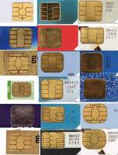
各式各样的智能卡和SIM卡

Slide 69
.智能卡在个人身份证明中的作用(2)
定义
它是一种芯片卡，又名CPU卡，是由一个或多个集成电路芯片组成，并封装成便于人们携带的卡片，在集成电路中具有微电脑CPU和存储器。
  智能卡具有暂时或永久的数据存储能力，其内容可供外部读取或供内部处理和判断之用，同时还具有逻辑处理功能，用于识别和响应外部提供的信息和芯片本身判定路线和指令执行的逻辑功能。
计算芯片镶嵌在一张名片大小的塑料卡片上，从而完成数据的存储与计算，并可以通过读卡器访问智能卡中的数据。

Slide 70
智能卡在个人身份证明中的作用(3)
日常应用
  例如，打IC电话的IC卡，手机里的SIM卡，银行里的IC银行卡等等。
安全应用
  由于智能卡具有安全存储和处理能力，因此智能卡在个人身份识别方面有着得天独厚的优势。
  最著名的是Secue ID系统，已经被普遍应用于安全性要求较高的系统中。

